Slide 1
Kontrastive Stilanalyse literarischer Übersetzungen Deutsch-Tschechisch.
Am Beispiel der Übersetzung des Romans „Nullzeit“ von der deutschen Autorin Juli Zeh ins Tschechische („Pod vodou“).
Jiřina Malá
Institut f. Germanistik, Nordistisk und Nederlandistik
FF MU Brno

Slide 2
1. Einleitung
Möglichkeiten der kontrastiven Stilanalyse literarischer Übersetzungen Dt – Tsch
einige Stil-Probleme am Beispiel der Übersetzung des Romans „Nullzeit“ von der deutschen Autorin Juli Zeh ins Tschechische („Pod vodou“, übersetzt von Jana Zoubková)
Titel: Nullzeit - Pod vodou
Vergleich von denjenigen Text-Passagen, in denen verschiedene „Stile“ vorkommen:
„Fachstil“, Tagebuch-Stil, Dialoge der Protagonisten
lexikalische Stilelemente zur Realisierung dieser Stile im Deutschen und Tschechischen
die Probleme bei der Adäquatheit der Übersetzung

Slide 3
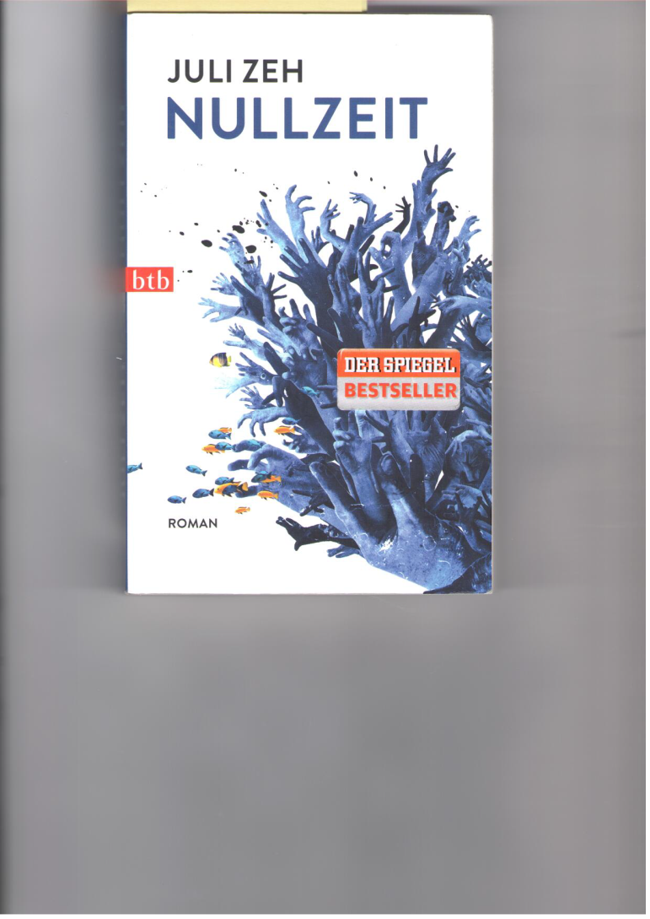
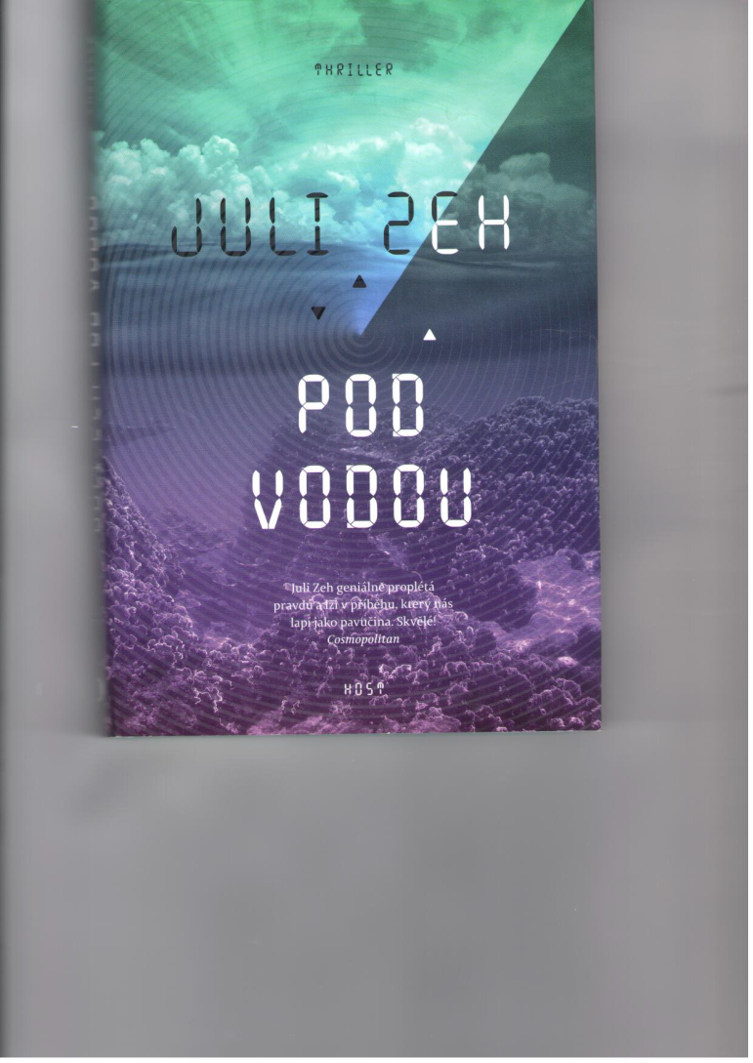

Slide 4
2.3.Literarische Übersetzung
Literarische Texte – funktionelle Adäquatheit des literarischen Zieltextes (vgl. Fišer 2009: 85)
Kompetenzen der Übersetzer literarischer Texte:
Sprachwissen (beide Sprachen: AS – ZS, Textkompetenz: Genre, Komposition, Textkohärenz, Stilverfahren: Erzählen, Beschreiben, Schildern, Erklären…)
Weltwissen/Kulturwissen
Sachwissen … (vgl. Kußmaul 2010: 114)

Slide 5
3. Literarischer Stil (Stil der Belletristik)
Stil: Art und Weise der Gestaltung
Ganzheitliche (holistische) Stilauffassung:
Stil als „die im Prozess der Wahrnehmung eigener oder fremder, mündlicher oder schriftlicher Texte sich bildende Konstruktion einer Gestaltqualität im Bewusstsein des Rezipienten.“ (Abraham 2009, 1348)
Sprachstil – ein wichtiges Konstitutionselement literarisch-künstlerischer Texte, bestimmt als „Qualitätszeichen“ ihren literarischen Wert
Stil manifestiert sich im Textganzen: KB (Gattung), TS (Genre), Thema, Komposition, Textkohärenz
sowie im Textdetail: Stilelemente auf der lexikalischen, grammatischen und phonetischen Ebene, stilistisch-rhetorische Figuren
Literarische Kommunikation – alle Sprachstile (vgl. Fišer 2008: 59)

Slide 6
4. Juli Zeh: „Nullzeit“ – „Pod vodou“:
Stilkategorien
Epik, Roman aus der Gegenwart (Thriller), 2012
„Juli Zeh gelingt ein brillantes und hellsichtiges Kammerspiel über Schuld und Macht, Lüge und Wahrheit, bei dem ihre Leser alle Gewissheiten verlieren.“ (Verlag btb – Random House)
„Raffiniert spinnt Juli Zeh die Fäden ihrer Geschichte über Lüge und Wahrheit, in der wir uns verfangen wie in einem Netz. Brillant!“ (Cosmopolitan)
„Juli Zeh geniálně proplétá pravdu a lži v příběhu, který nás lapí jako pavučina.“ (tsch. Verlag Host)
kommunikativ-pragmatische Kategorien: Autor - historisch-gesellschaftliche Situation:
„Juli Zeh, 1974 in Bonn geboren, Jurastudium in Passau und Leipzig, Studium des Europa- und Völkerrechts. Längere Aufenthalte in New York und Krakau. Roman „Adler und Engel“ zum Welterfolg, in 24 Sprachen übersetzt, auch andere Romane erfolgreich („Spieltrieb“, „Corpus delicti“, „Schilf“, „Unterleuten“), viele literarische Auszeichnungen

Slide 7
4. Juli Zeh: „Nullzeit“ – „Pod vodou“
literarisch-ästhetische Kategorien: Fabel, Sujet, Plot (Handlungsablauf), Figurenkonstellation:
Hauptfigur (und Ich-Erzähler): Sven (40) – hat nach seinem Jurastudium Deutschland verlassen und auf einer kanarischen Insel (Lanzarote) eine Existenz als Tauchlehrer aufgebaut, sein Lebensmotto: „keine Einmischung in fremde Probleme“, Partnerin Antje
Schauspielerin Jola kommt mit ihrem Lebensgefährten Theo (nicht besonders erfolgreicher Schriftsteller), um sich auf ihre nächste Rolle (eine Taucherin) vorzubereiten (Tauchkurs)
aus einem harmlosen Flirt entwickelt sich eine fatale Dreiecksbeziehung,
in der es ums Leben geht und die alle bisherigen Regeln außer Kraft setzt
„ein mörderisches Spiel“ (Jola und Theo als Psychopathen)
narrative Techniken (Bauelemente des Erzählens): der Erzähler, der zeitliche Aufbau, die Erzählweisen: Sven als Ich-Erzähler + Jolas Tagebucheintragungen (im krassen Widerspruch)

Slide 8
4. Juli Zeh: „Nullzeit“ – „Pod vodou“: Textbeispiele
Wechsel von Erzählbericht (Sven) und Personenrede (szenische Darstellung, Dialoge der Figuren)
Beschreibungen und Schilderungen (Natur auf der kanarischen Insel)
Jolas Tagebuch
1. Kapitel: Szene auf dem Flughafen: Sven wartet auf seine Kunden Jola und Theo aus Berlin, fährt sie mit dem Auto durch die Insel zur Unterkunft: Dialoge, Naturschilderungen, Beobachtungen von Sven
Jolas Tagebuch: Eindrücke vom ersten Tag
2. Kapitel: Abend: Sven am Computer sucht im Internet Informationen über Jola und Theo, Abendessen: szenische Darstellung, Dialoge
Jolas Tagebuch. Nachts
…
4. Kapitel: erster Tauchgang: Fachsprache/-jargon der Taucher, Erklären, Vortrag: Fachwörter

Slide 9
4. Juli Zeh: „Nullzeit“ – „Pod vodou“: Textbeispiele
1. Titel: Nullzeit – Pod vodou:
„Im Auto fragte ich, was Nullzeit sei. Jola antwortete, Nullzeit sei die Anzahl von Minuten, die man unter Wasser verbringen dürfte. Theo ergänzte, es habe etwas mit Stickstoff zu tun. …
Die meisten Anfänger lernten für die Prüfung zum Tauchschein ein paar Sätze und Formeln auswendig und vergaßen sie gleich wieder. Vielleicht konnten sie zitieren, dass Nullzeit die Zeitspanne war, die ein Mensch in einer bestimmten Tiefe tauchen konnte, ohne sich bei der sofortigen Rückkehr an die Oberfläche einem Gesundheitsrisiko auszusetzen. Aber nur wenige waren in der Lage, sich darunter etwas vorzustellen. Vor allem wollten die meisten nicht wahrhaben, dass von der Berechnung der Nullzeit tatsächlich ihr Leben abhängen konnte. …
Während wir in Richtung Puerto del Carmen fuhren, begann ich mit meiner Standarderklärung. Der hohe Druck unter Wasser führte dazu, dass sich Stickstoff im Körper einlagere, im Blut, im Gewebe und in den Knochen. Man könnte sich es ähnlich vorstellen wie bei der Kohlensäure in einer Sprudelflasche: Solange die Flasche geschlossen bleibe und unter Druck stehe – kein Problem. Was aber passiert, wenn man die Flasche zu schnell öffnet? Ähnliches geschehe im Körper, wenn man die Nullzeit überschreite und zu schnell an die Oberfläche zurückkehre. Nicht schön. (S. 42-43)
„V autě jsem se jich zeptal, co to je čas bez dekomprese. Jola odpověděla, že je to počet minut, které se můžou strávit pod vodou. Theo doplnil, že to nějak souvisí s dusíkem… Začátečníci se většinou před zkouškou naučí zpaměti pár vět a pravidel a hned je zase zapomenou. Možná dokážou ocitovat, že důležitý je časový úsek, kdy se člověk může při potopení do určité hloubky okamžitě vynořit na hladinu, aniž by se vystavil zdravotnímu riziku. Ale jen málokteří si pod tím dokážou něco představit. Hlavně většinou nechtějí vzít na vědomí, že na výpočtu tohoto časového úseku skutečně závisí jejich život….
Zatímco jsme jeli směrem k Puerto del Carmen, pustil jsem se do standardního výkladu. Vysoký tlak pod vodou způsobuje, že dusík se ukládá v těle, v krvi, ve tkáních a v kostech. Pro názornost si lze představit láhev sodovky. Dokud je láhev zavřená pod tlakem, nic se neděje. Ale co nastane, když láhev příliš rychle otevřeme? A něco podobného se odehraje v těle, pokud potápěč nedodrží časový limit a příliš rychle stoupá na hladinu. Není to vůbec pěkné. (str. 41-42)

Slide 10
4. Juli Zeh: „Nullzeit“ – „Pod vodou“: Textbeispiele
Dt.: Tsch.
Nullzeit (Fachwort, 5x) čas bez dekomprese
to (Pronominalisierung)
časový úsek (Umschreibung)
tohoto časového úseku (Wiederholung)
časový limit (Synonym)
Kompositum Wortgruppe
+ Metapher Metapher
(negative) Assoziationen: Null- : nichts (null und nichtig, Nullösung)
„pod vodou“ – Emotion Angst: Atemnot, Ertrinken…

Slide 11
Nullzeit – Pod vodou
Wikipedia: Die Nullzeit ist bei einem Tauchgang mit einem Drucklufttauchgerät die durch die Dekompressionstabelle vorgegebene Zeitspanne, in der man ohne Dekompressionsstopp (Verharren für eine bestimmte Zeit in einer bestimmten Tiefe) an die Wasseroberfläche zurückkehren kann. Alle Tauchorganisationen empfehlen jedoch selbst bei Durchführung eines Nullzeittauchgangs die Einhaltung eines Sicherheitsstopps von drei Minuten in einer Tiefe von fünf Metern.
Die Zeit, 01.12.1995
Aber die Idee mit der Nullösung ? Werden die Öffentlich-Rechtlichen auch diesmal nachziehen , den Status ihrer Nachrichtensendungen durch weitere Nullzeiten untergraben , planieren auf dem Feld der Unterhaltung ? Oder werden sie zum ersten Mal den planmäßigen Rückzug proben aus dem Kampf um die Sehidioten und damit endlich in Gang setzen , was ihr gesetzlicher Auftrag von ihnen verlangt - eine längst fällige Gesundschrumpfung in Sachen Entertainment ? (dwdsk)
TEORIE POTÁPĚNÍ
DEKOMPRESNÍ TABULKY
Dekompresní tabulky (dnes již téměř výhradně počítač), používáme k určení dekomprese, tedy k určení správné rychlosti výstupu pro dostatečné vysycení dusíku z těla potápěče. Dekompresí zabraňujeme vzniku dekompresní nemoci.
I v případě, že používáme k určení dekomprese počítač (například Aladin), musíme správné čtení z tabulek znát.

Slide 12
4. Juli Zeh: „Nullzeit“ – „Pod vodou“: Textbeispiele
Szenische Darstellung mit Dialogen (Umg.) – Abendessen-Szene (S. 28-29):
Ob ich nicht glaubte, dass sie eine Lotte wäre? Jestli si myslím, že by byla dobrá Lotte.
Theo schaute von seinem Teller auf. Theo vzhlédl od talíře.
„Reiß dich zusammen“, sagte er.
Es klang wie eine Ohrfeige. „Seber se“, řekl. Znělo to jako facka.
Jolas Tagebuch – S. 34 (33):
Der alte Mann hatte es plötzlich eilig zu gehen, noch vor dem Dessert. Kaktusfeigen-Sorbet. Schwierigkeitsgrad: kompliziert. Arbeitszeit: zwei Stunden. Sagt das iPhone.
Starouš chtěl najednou rychle vypadnout, ještě před dezertem. Fíkový sorbet. Stupeň obtížnosti: vysoký. Doba přípravy: dvě hodiny. Říká chytrý telefon.

Slide 13
Fazit
Roman: „Zugänge zu verschiedenen Textwelten“ (Fix 2007: 323ff.)
Sprachwissen: Stilebenen (Fachsprache, Ugs.)
Sachwissen: Tauchsport
Weltwissen: Realien, Englisch, Spanisch

